Slide 1


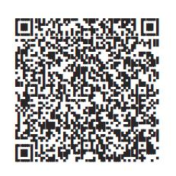
Escanear aquí.
Inscribirse ahora.
Elija lo que mejor se adapte a usted y a su futuro.
¿En su descanso? Haga que valga la pena y inscríbase en su <Workplace Savings Plan>.
O envíe un mensaje de texto con la palabra “Comenzar” al 343-898.
Escanee el código QR que aparece a continuación
Visite a NetBenefits.com/Enroll
Client Logo
1,2”’x1,25”
¿Tiene alguna pregunta sobre su plan? Visite NetBenefits.com o comuníquese con un representante de Fidelity al<XXX-XXX-XXXX>.
Las inversiones conllevan riesgos, incluido el riesgo de pérdidas.
<El Plan está diseñado para que lo administre el participante según lo descrito en el artículo 404(c) de ERISA, lo cual significa que suele no considerarse responsables a los fiduciarios del Plan por las pérdidas que sean resultado directo y necesario de las instrucciones de inversión que dé un participante o beneficiario>.
Podrían aplicarse tarifas de mensajes y datos. Obtenga más detalles en Digital.FidelityInvestments.com/smsee.
Fidelity Brokerage Services LLC, Miembro de NYSE, SIPC, 900 Salem Street, Smithfield, RI 02917
© 2025 FMR LLC. Todos los derechos reservados. 1213545.1.0

